Slide 1

Tự nhiên và xã hội
Lớp 1
Bài 26: Cùng khám phá bầu trời (Tiết 1)

Slide 2

Hoạt động khám phá

Slide 3


Slide 4


Slide 5

Không được nhìn trực tiếp vào Mặt Trời.
Nhớ đội mũ, nón khi đi dưới trời nắng.

Slide 6
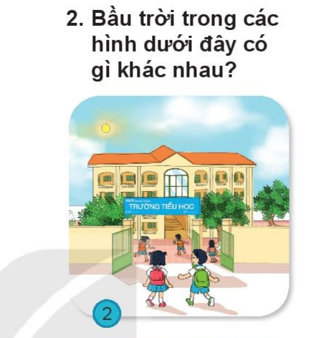
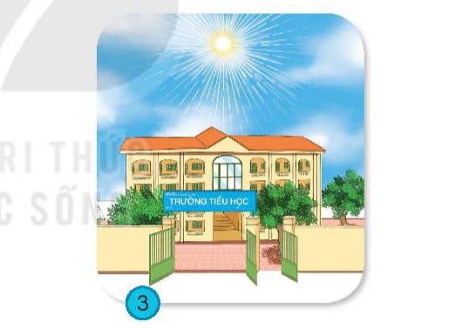
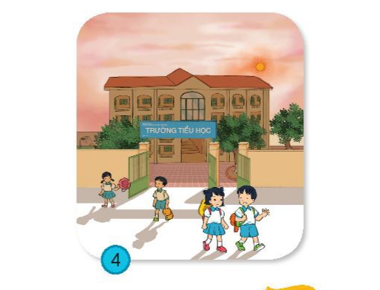
Hoạt động 2: Bầu trời trong các hình dưới đây có gì khác nhau?

Slide 7
Mây: xanh nhạt
Buổi sáng
Mặt trời: mới lên, nắng nhẹ

Slide 8
Mây: xanh
Buổi trưa
Mặt trời: lên cao, nắng to

Slide 9
Mây: đổi màu cam
Buổi chiều
Mặt trời: lặn

Slide 10
Hoạt động thực hành

Slide 11


Slide 12
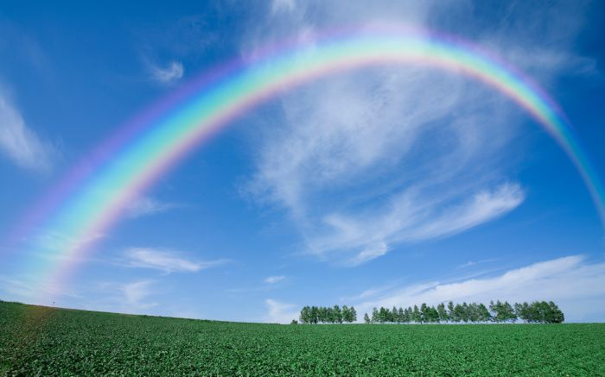
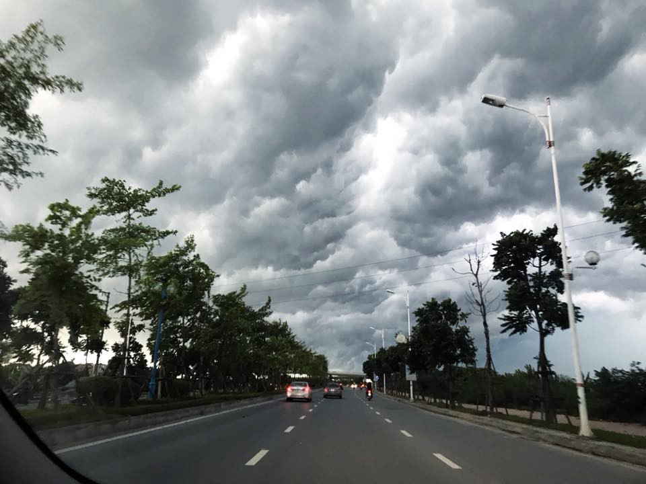
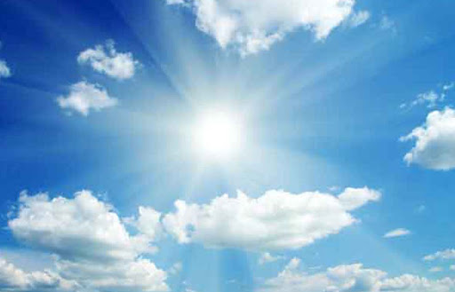
Bầu trời sau cơn mưa
Bầu trời sắp có mưa
Bầu trời có nắng

Slide 13

KÍNH CHÚC CÁC THẦY CÔ GIÁO MẠNH KHỎE, CHÚC CÁC BẠN HỌC SINH LUÔN CHĂM NGOAN, HỌC GIỎI.

